Slide 1

CHÀO MỪNG
QUÝ THẦY CÔ VỀ THAM DỰ
§1. SỰ XÁC ĐỊNH ĐƯỜNG TRÒN.
TÍNH CHẤT ĐỐI XỨNG CỦA ĐƯỜNG TRÒN
GIÁO VIÊN: PHẠM NHƠN QUÝ
LỚP 9A6

Slide 2

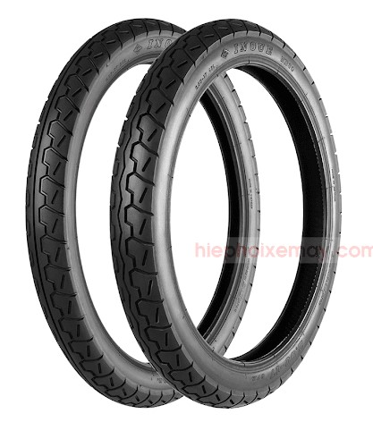

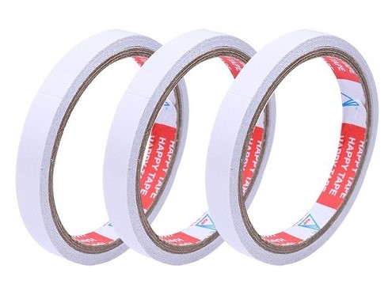

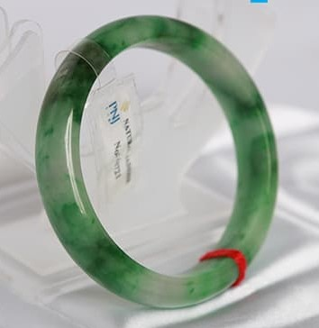
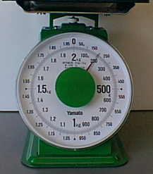
b) Biển cấm ôtô

Slide 3
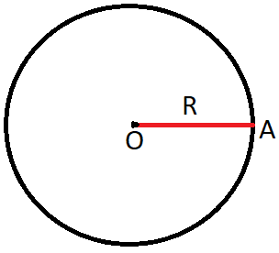
§1. SỰ XÁC ĐỊNH ĐƯỜNG TRÒN. TÍNH CHẤT ĐỐI XỨNG CỦA ĐƯỜNG TRÒN
1. Đường tròn
Đường tròn tâm O bán kính R (với R >0) là hình gồm các điểm cách điểm O một khoảng bằng R.
(O; R) hoặc (O)
Kí hiệu:

Slide 4
Vị trí tương đối của một điểm với đường tròn:
M
M
M
O
O
O
OM < R
OM = R
OM > R
M nằm trong đường tròn (O; R) ⇔ OM < R
M nằm trên đường tròn (O;R) ⇔ OM = R
M nằm ngoài đường tròn (O;R) ⇔ OM > R

Slide 5
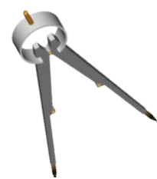
2. Sự xác định đường tròn
Một đường tròn xác định được khi
  a) Biết tâm và bán kính
  b) Biết một đoạn thẳng là đường kính.
A
R=2cm
O
O
B

Slide 6

Cho 2 điểm A và B.
Hãy vẽ đường tròn đi qua hai điểm đó.
b) Có bao nhiêu đường tròn đi qua A và B?
Tâm của chúng nằm trên đường nào?
A
B
KL: Có vô số đường tròn qua hai điểm A và B.
Tâm của chúng nằm trên đường trung trực của đoạn thẳng AB

Slide 7
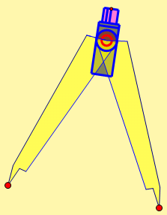
Với ba điểm A, B, C không thẳng hàng thì ta phải đặt mũi nhọn của compa ở vị trí nào thì vẽ được đường tròn đi qua ba điểm đó?

Slide 8

§ 1.
Cách xác định tâm đường tròn của tam giác ABC
B1: Vẽ đường trung trực của đoạn thẳng BC.
B2: Vẽ đường trung trực của đoạn thẳng AB.
B3: Hai đường trung trực cắt nhau tại O,
O là tâm đường tròn qua ba điểm A, B, C.
Bán kính là R = OA = OB = OC
KL: Qua ba điểm không thẳng hàng,
ta vẽ được một và chỉ một đường tròn.

Slide 9
Tam giác nội tiếp đường tròn
Đường tròn ngoại tiếp
tam giác

Slide 10
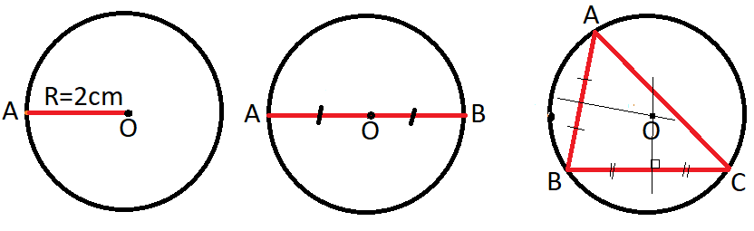
2. Sự xác định định đường tròn
Một đường tròn được xác định khi
  a) Biết tâm và bán kính.
  b) Biết một đoạn thẳng là đường kính.
  c) Đi qua 3 điểm không thẳng hàng

Slide 11
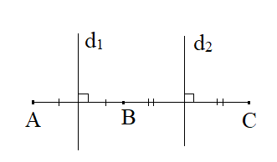
Cho ba điểm A, B, C thẳng hàng. Có vẽ được đường tròn đi qua ba điểm này không? Vì sao?
Chú ý: Không vẽ được đường tròn nào đi qua 3 điểm thẳng hàng.

Slide 12
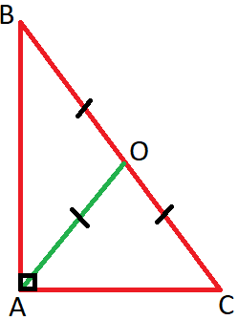

Cho tam giác ABC vuông tại A.
Tâm của đường tròn ngoại tiếp tam giác nằm ở đâu?

Slide 13
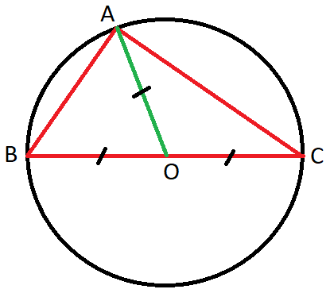
Định lí
- Trong một tam giác vuông, trung điểm của cạnh huyền là tâm của đường tròn ngoại tiếp tam giác vuông đó
- Nếu một tam giác có một cạnh là đường kính của đường tròn ngoại tiếp thì đó là tam giác vuông

Slide 14
Bài tập áp dụng:
Cho tam giác ABC vuông tại A, có O là trung điểm BC.
CM: Ba điểm A, B, C cùng thuộc một đường tròn
Xét tam giác ABC vuông tại A có
O là trung điểm cạnh huyền BC
Suy ra tam giác ABC nội tiếp đường tròn tâm O, đường kính BC
Hay ba điểm A, B, C cùng thuộc đường tròn tâm O, đường kính BC

Slide 15
Bài tập áp dụng:
Hãy nối mỗi ô ở cột trái với một ô ở cột phải để được khẳng định đúng:
(1) Nếu tam giác có ba góc nhọn
(1) Nếu tam giác có ba góc nhọn
(4) thì tâm của đ.tròn ngoại tiếp tam giác đó nằm bên ngoài tam giác
(4) thì tâm của đường tròn ngoại tiếp tam giác đó nằm bên ngoài tam giác
(2) Nếu tam giác có góc vuông
(5) thì tâm của đường tròn ngoại tiếp tam giác đó nằm bên trong tam giác
(2) Nếu tam giác có góc vuông
(5) thì tâm của đ.tròn ngoại tiếp tam giác đó nằm bên trong tam giác
(3) Nếu tam giác có góc tù
(3) Nếu tam giác có góc tù
(6) thì tâm của đ.tròn ngoại tiếp t.giác đó là trung điểm của cạnh lớn nhất
(6) thì tâm của đường tròn ngoại tiếp tam giác đó là trung điểm của cạnh lớn nhất
(7) thì tâm của đường tròn ngoại tiếp tam giác đó là trung điểm của cạnh nhỏ nhất

Slide 16
Câu 1: Khẳng định nào sau đây sai?
A. Qua ba điểm không thẳng hàng, ta vẽ được một và chỉ một đường tròn
B. Qua ba điểm không thẳng hàng, ta vẽ được vô số đường tròn
C. Không vẽ được đường tròn nào đi qua ba điểm thẳng hàng.
D. Tâm đường tròn ngoại tiếp tam giác là giao điểm ba đường trung trực của tam giác đó

Slide 17
Câu 2: Tâm đường tròn ngoại tiếp tam giác là
  A. Giao của 3 đường trung tuyến của tam giác.
  B. Giao của 3 đường phân giác của tam giác.
  C. Giao của 3 đường trung trực của tam giác.
  D. Giao của 3 đường cao của tam giác.

Slide 18
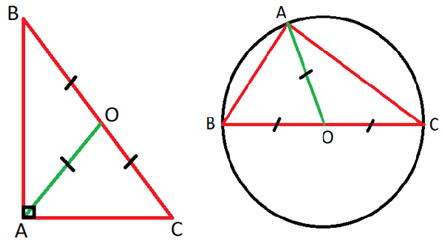
Kí hiệu: (O; R) hoặc (O)
Định nghĩa
ĐƯỜNG TRÒN
3 cách xác định
Định lí

Slide 19

HƯỚNG DẪN HỌC TẬP
Bài học ở tiết tiếp theo
- Đọc trước phần còn lại của bài học.
- Chuẩn bị các bài tập của phần luyện tập
- Ôn bài để chuẩn bị kiểm tra giữa học kì 1

Slide 20
CHÂN THÀNH CẢM ƠN
QUÝ THẦY CÔ

